Slide 1

基于物理与数据驱动融合的端到端神经同化海洋热浪全球预测框架
汇报人： 朱伟杰
2025.11.05

Slide 2
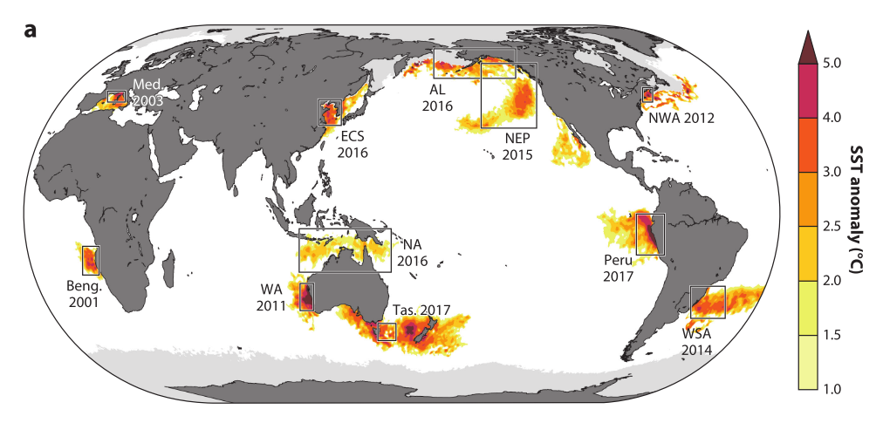
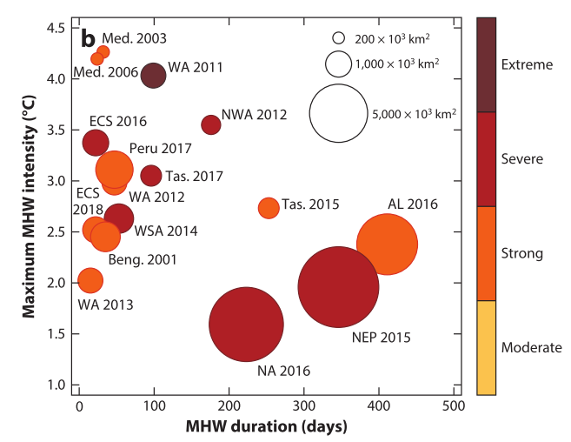
Q1：什么是海洋热浪？
一、定义：
海洋热浪marine heatwaves（MHWs） ：指某一海域在特定时间内持续出现异常偏高的海水温度的极端事件。
MHW 通常通过温度阈值法来定义：海表温度Sea Surface Temperature（SST）连续多天超过当地气候统计阈值（如第 90 百分位）
二、特征如下：
持续时间长（通常超过5天甚至数月），
空间范围广（可影响上千公里的海域），
温度异常明显（超过当地长期平均温度的第90百分位阈值）。
PS：直观体现 MHW 的全球性与频发性
Notes:
我来自信息与计算科学
目前担任武汉理工大学数模协会的副会长和创新开放实验室的项目部部长
这是学生的个人主页
曾在模式识别、智能计算、数值计算等课程取得优异成绩
专业技能有目标检测应用、时空序列分析、多模态 时间序列对齐，LLM的部署与微调、MCP Server
因科研竞赛突出，可以获得保研名额

Slide 3
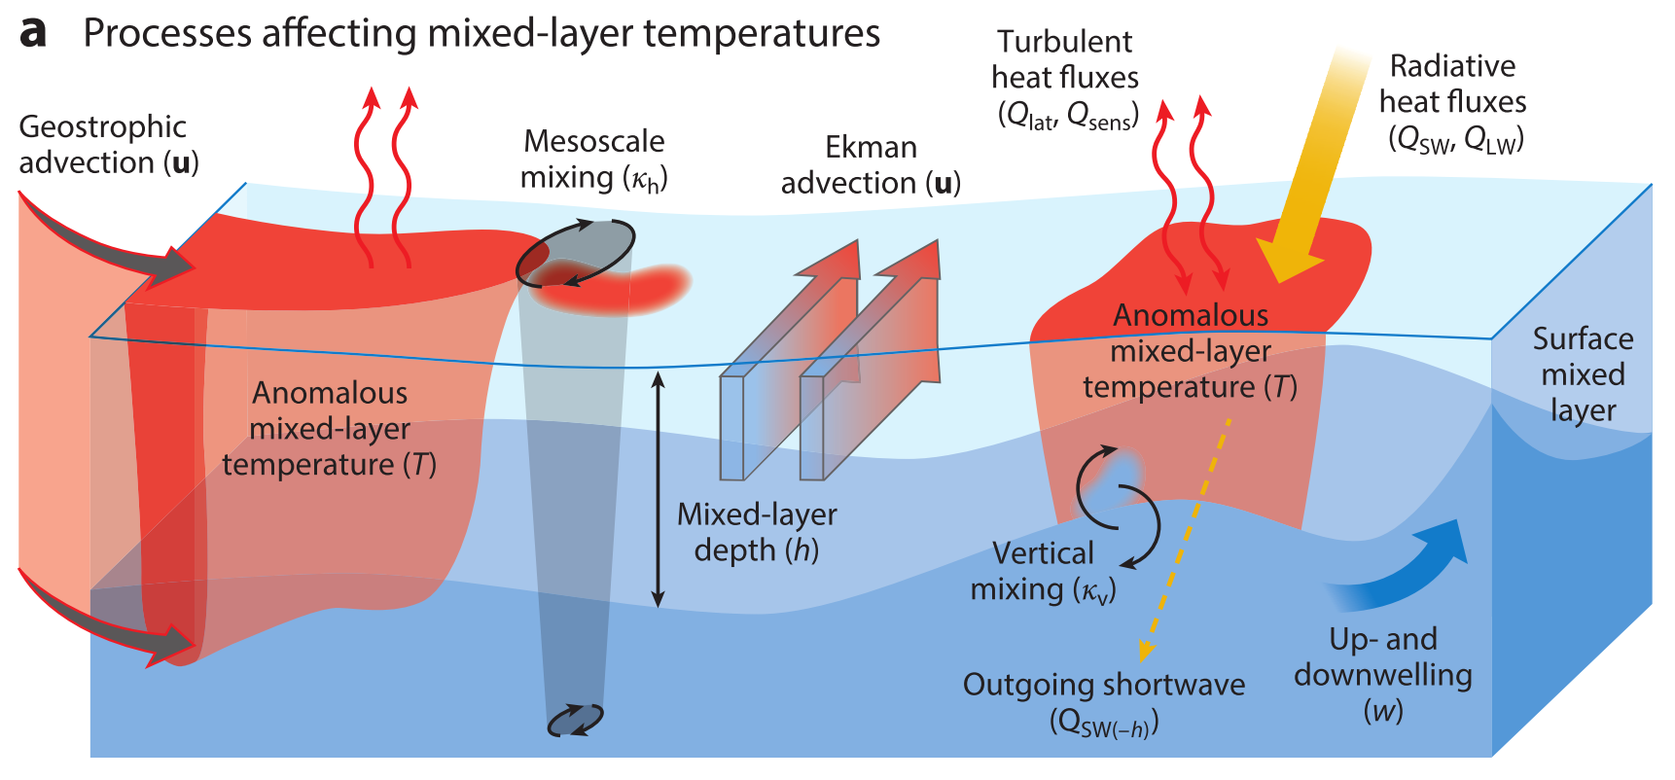
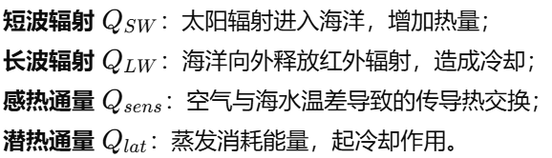
三、物理过程（需要考虑的影响因素）
PartII
PartI
1、地转平流（Geostrophic advection, u）：大尺度洋流（如黑潮、东澳大利亚流）输送暖水
2、埃克曼平流（Ekman advection）：风应力驱动的表层流动，将暖水推向特定区域
3、中尺度混和（Mesoscale mixing, κₕ）：涡旋和锋面活动使热量横向扩散
1、混合层深度变化（h）：
  i. 混合层变浅 → 热量集中
  在更薄的表层 → 升温加剧；
  ii. 混合层加深或上升流增强 → 冷水上翻 → 抑制升温。
2、垂向混合（Vertical mixing, κᵥ）：决定热量能否扩散向深层。
PartIII
PartI：气海热通量（Air–Sea Heat Flux），当大气处于高压系统下 → 风速降低、蒸发减弱、云量减少、短波辐射增强 →
海洋吸收的净热量增加，表层温度显著上升。
PartII：海洋动力输送（Oceanic Advection and Mixing），若暖流增强或上升流减弱 → 热量在局地堆积
PartIII：垂向过程与混合层深度变化（Vertical mixing & mixed-layer depth）
结论：当表层吸热增强、暖流输送加强、混合层变浅时，海洋热量无法有效散失，就会形成持续的高温异常。

Slide 4
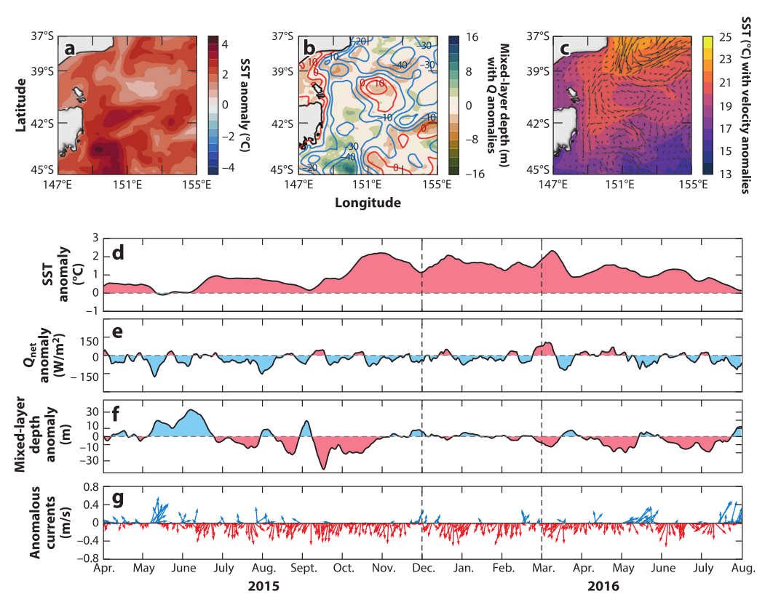
四、基于塔斯曼海事件的现象分析
海表温度异常（SST anomaly）明显上升
  图 (a) 和 (d)：塔斯曼海区域在2015年底至2016年初出现了持续升温，SST 异常最高达 +3°C。
  说明该时期发生了强烈且持续的海洋热浪。
大气热通量增强（Surface heat flux increase）
  图 (b) 和 (e)：净热通量（Qnet）在热浪期间为正，表示海洋吸收了更多来自大气的热量。
  说明：大气热通量异常是MHW的初始触发因素。
混合层变浅（Mixed-layer depth anomaly）
  图 (b) 和 (f)：在热浪高峰期，混合层深度（MLD）显著减小（负异常）。
  说明：热量集中在更浅的表层中，限制了向深层的扩散，增强表层温度异常。
异常洋流输送暖水（Anomalous advection of warm water）
  图 (c) 和 (g)：表层洋流异常指向南方（红色箭头），表明来自北方的暖流增强。
  说明：暖流平流进一步维持热量堆积，加强MHW强度。
PartI
PartIII
PartII
结论：MHW 并非由单一过程造成，
而是多种热量收支项的叠加效应。
Notes:
这张图展示了塔斯曼海2015–2016年海洋热浪的形成过程，用观测数据验证了前面混合层热收支方程所描述的机制。
可以清楚看到：在该事件中，表层吸热增强、混合层变浅以及暖流输送共同作用，导致海洋上层热量异常积聚，从而形成并维持了强烈的MHW。

Slide 5
Q2：模型的动机是什么？
问题的核心：将能理解动态的物理模型与模拟不确定性的AI组件结合
一、海洋热浪预测本身的科学难点
1、物理过程复杂、尺度多样
涉及多时空尺度耦合（从天气尺度到季节尺度），物理机制复杂、非线性强。
2、观测稀疏与同化困难
i. 海洋观测点分布稀疏且不连续，难直接获取完整初始场；
ii. 传统数据同化过程耗时、计算复杂。
二、方法层面的技术难点
3、数值模型:基于海洋原始方程求解，通过数值积分得到海温演化，用于季节至次季节（subseasonal-to-seasonal, S2S）尺度的预测。
计算量大且存在系统性偏差
i. 高分辨率数值模式计算资源消耗极高；
ii. 常用经验公式参数化关键的物理过程（如海气耦合与中尺度涡动力学）会带来系统偏差
iii. 对极端MHW事件的强度预测不足。
4、数据驱动模型:利用深度学习学习海洋动力学的统计规律，直接从观测数据预测海表温度异常（SSTA）。
缺乏物理约束
i. 虽能快速预测，但容易生成“非物理场”；
ii. 时间滚动预测中误差积累，平滑温度梯度、弱化极端事件；
iii. 通常依赖数值模式提供初始条件，难以实现端到端预测。

Slide 6
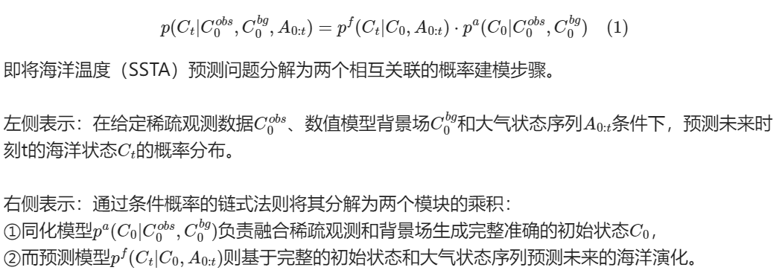
Q3：如何融合物理信息？
一、问题定义与转化

Slide 7
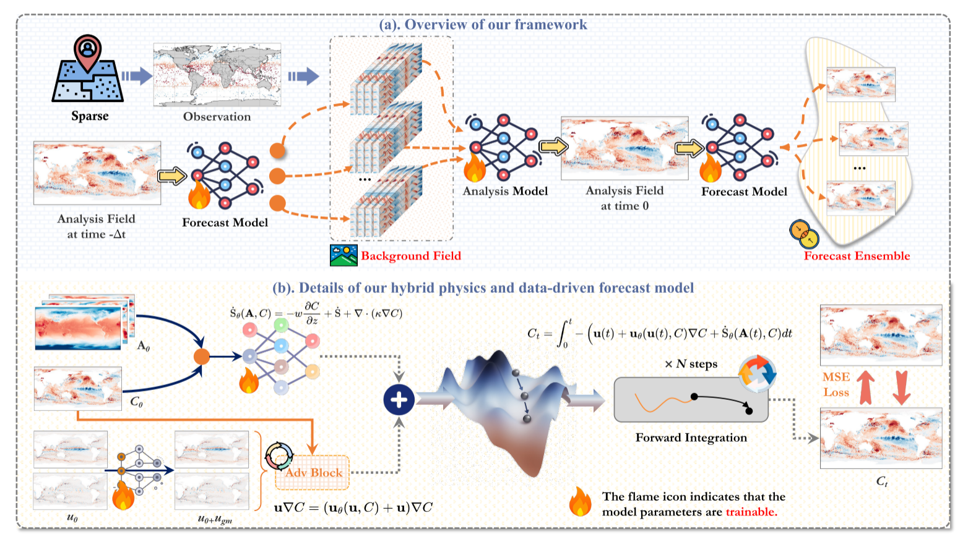
二、整体的流程
A_0:t：从初始时刻 0 到预测时刻 t 的大气状态（如风速、气温、湿度）。
稀疏的真实观测（如浮标、卫星
C_t

Slide 8
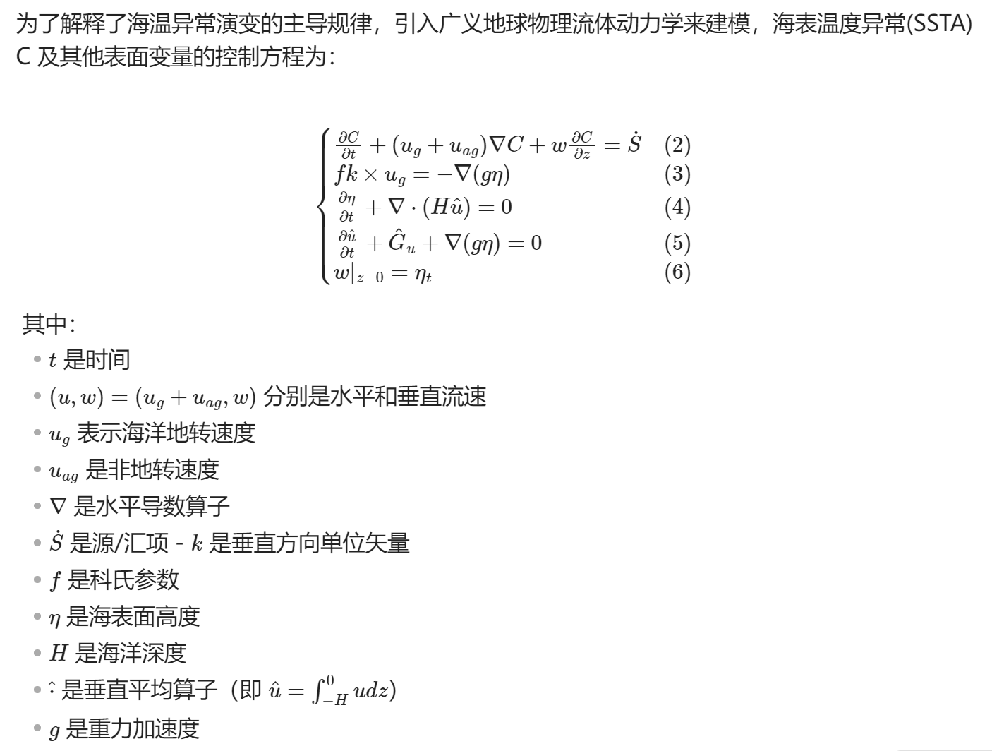
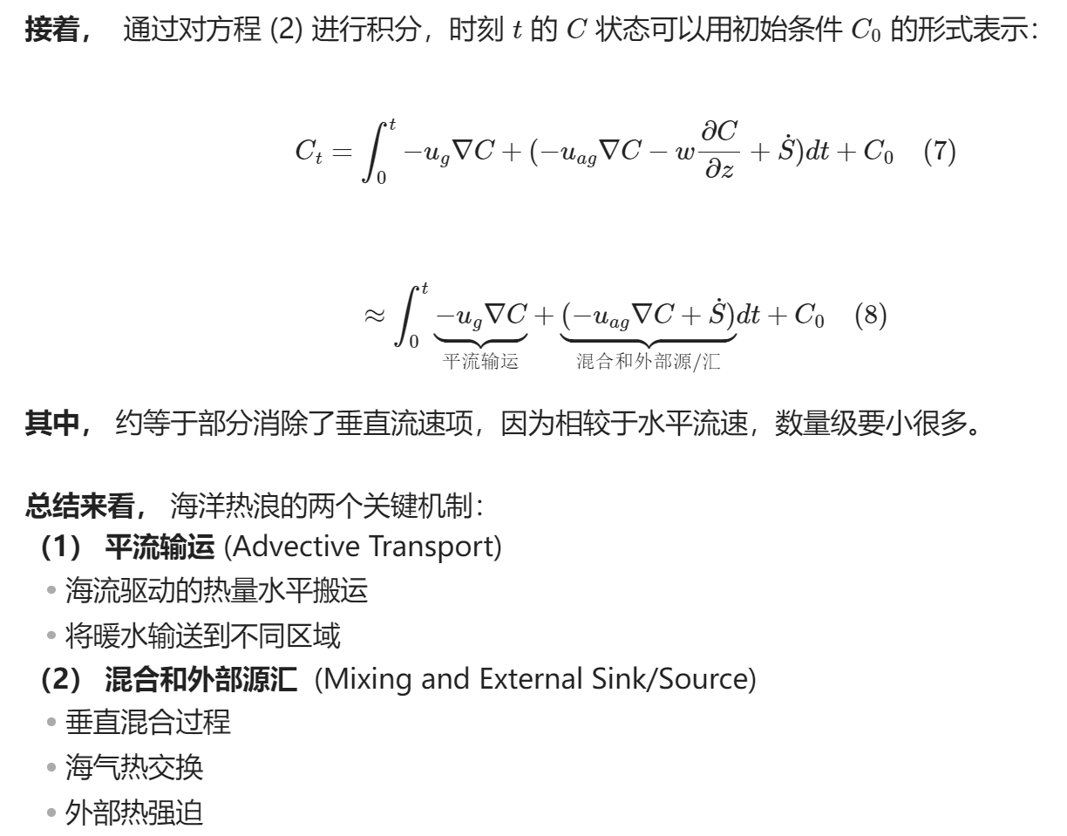
三、问题的简化

Slide 9
二、整体的流程
C_t
预训练模块1
能够前向同化的自回归模块
预训练模块2

Slide 10

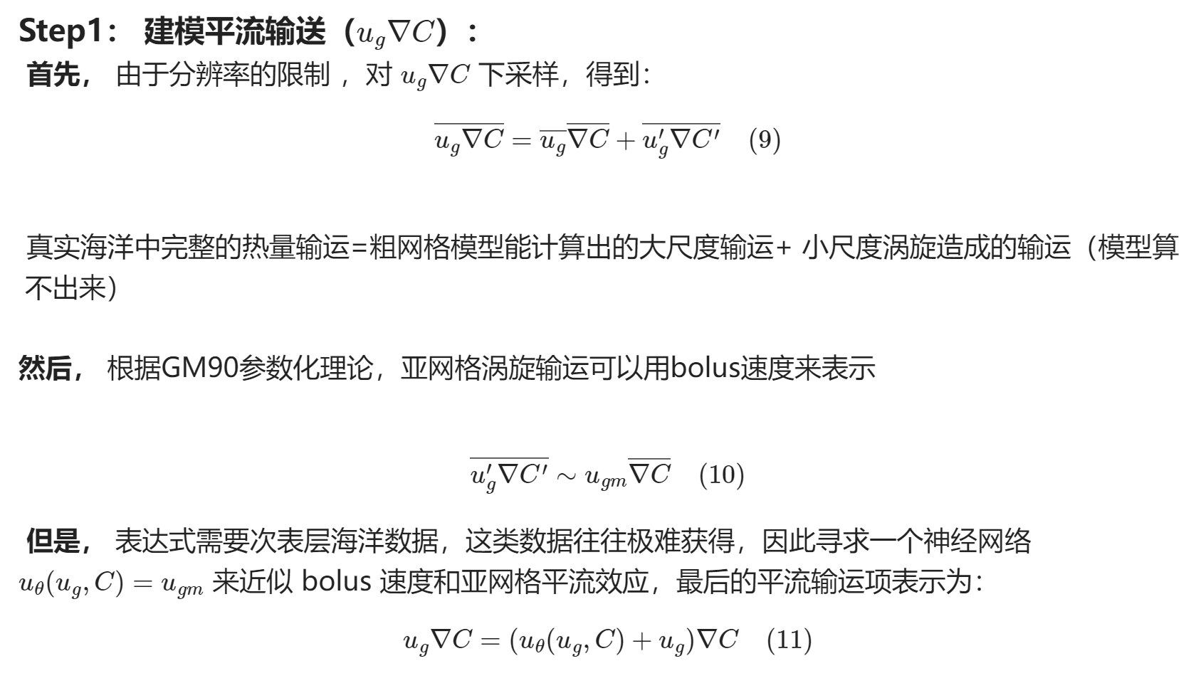
四、Hybrid Physics-AI Model

Slide 11
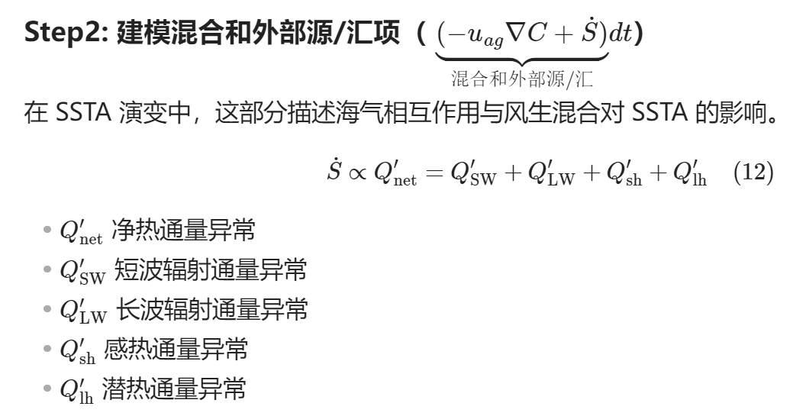
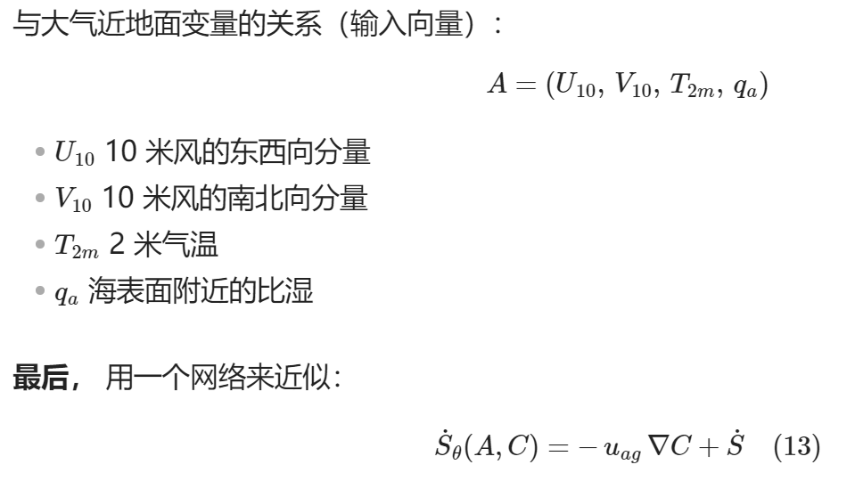

Slide 12
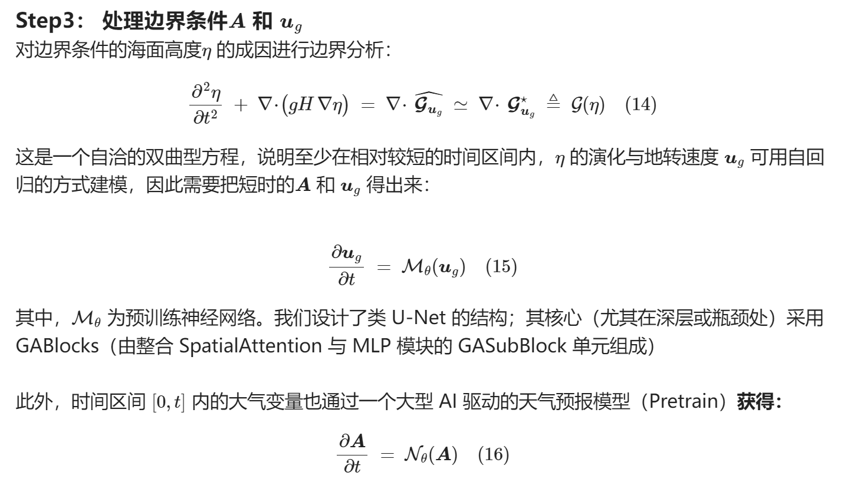

Slide 13
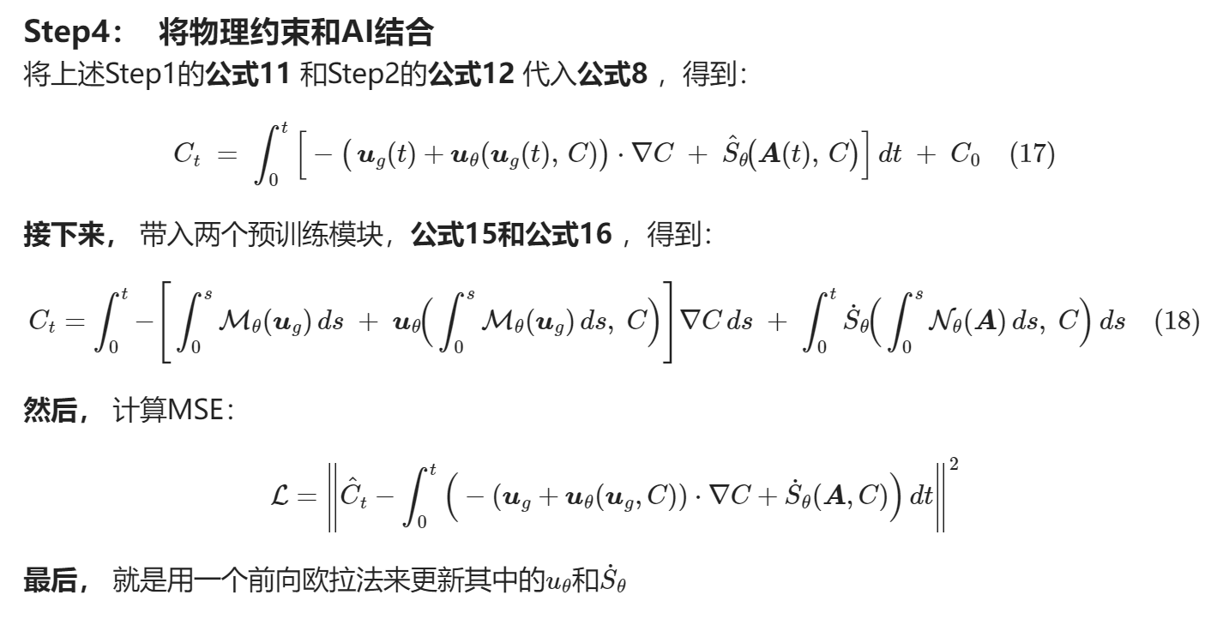

Slide 14

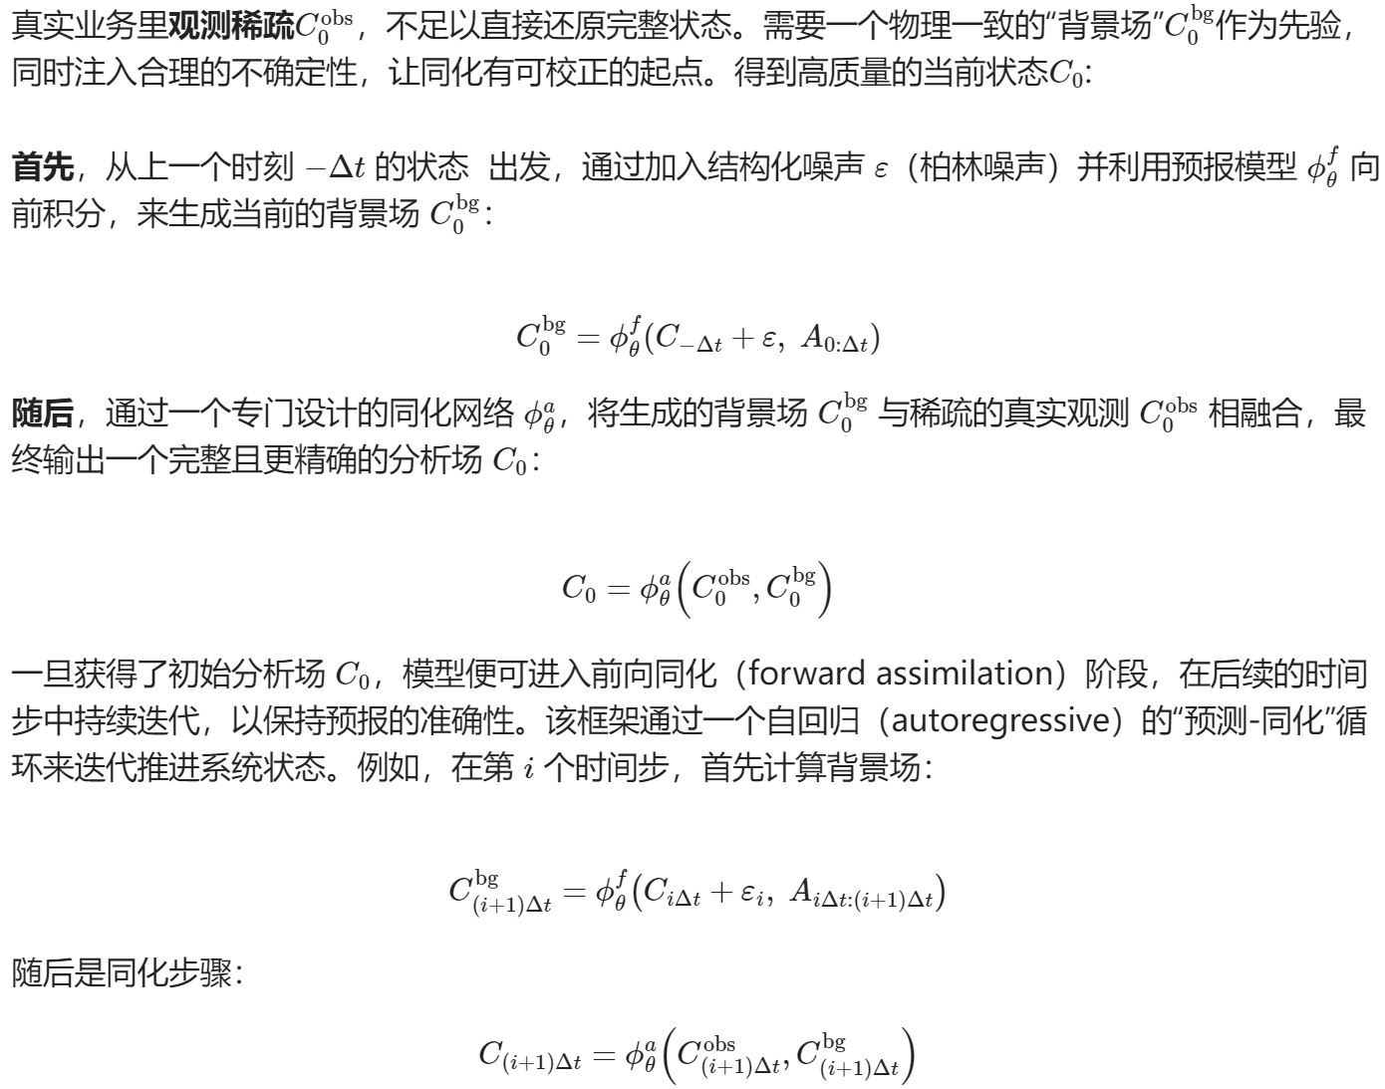
四、The design of （Neural Data Assimilation）

Slide 15
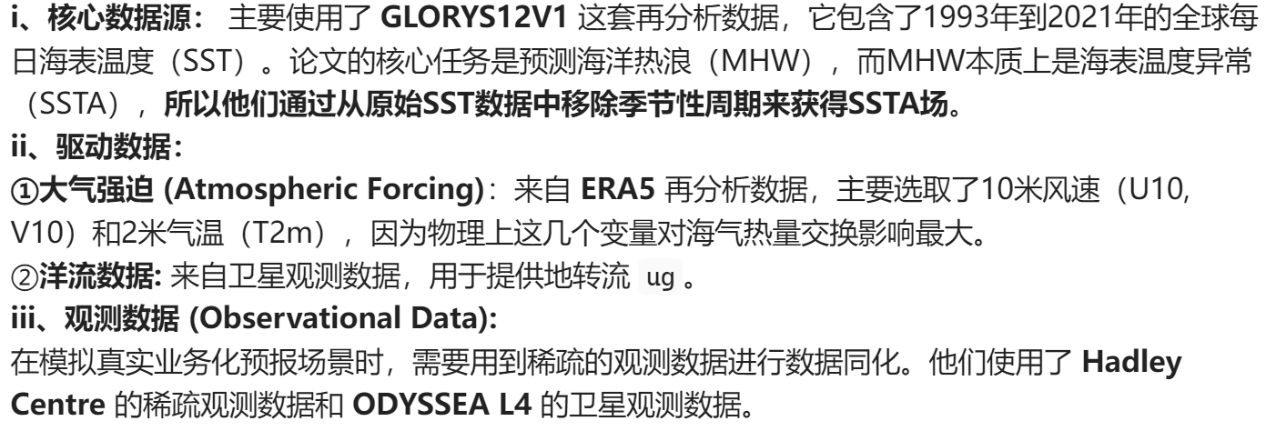
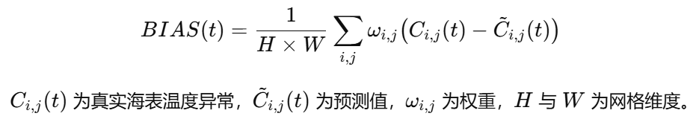
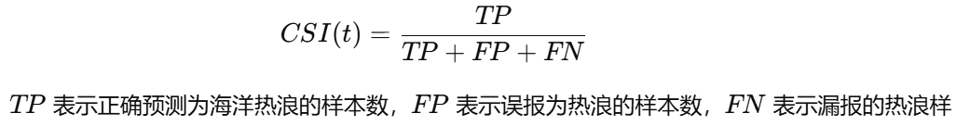
Q3：实验如何证明有效呢？
一、实验数据集
二、评估指标
① RMSE
② CSI：Critical Success Index（关键成功率）
③ BIAS：Systematic Bias（系统偏差）

Slide 16
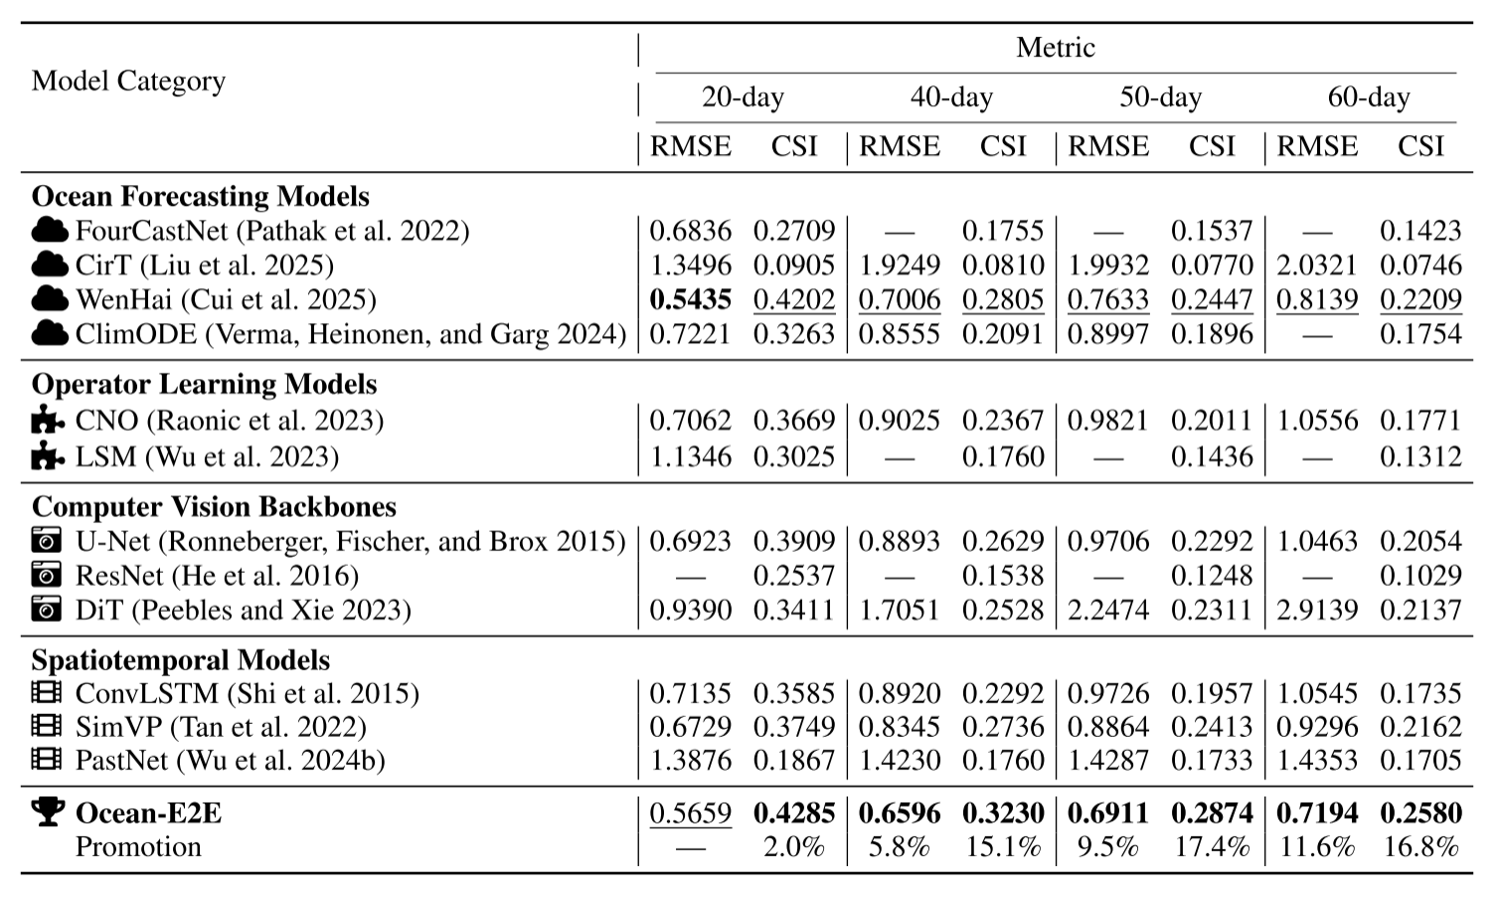
三、Evalution of ocean simulation performance (RQ1)
Ocean-E2E 能否在常规和极端MHW事件的预测上，都超越现有的SOTA模型，并且具有更好的物理一致性？
任务是海洋模拟 (Ocean Simulation)：给定完美的初始场（来自再分析数据）和真实的未来大气强迫，来预测未来的SSTA。这么做的好处是，可以剥离数据同化带来的误差，纯粹地检验预报模型本身 的性能。

Slide 17
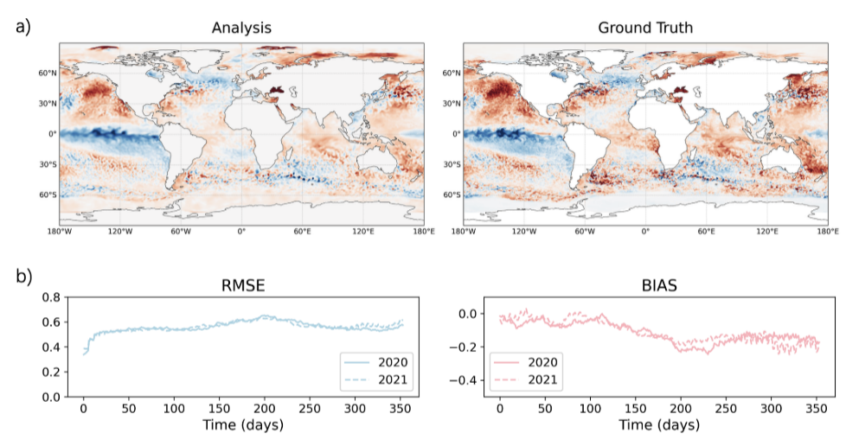
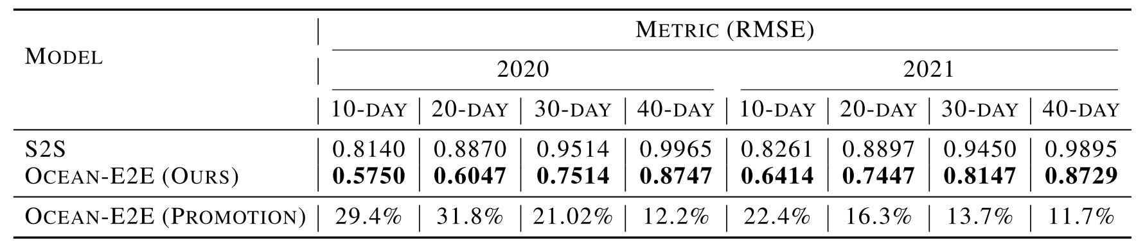
四、Evaluation of the end-to-end neural assimilation and forecast performance (RQ2)
Ocean-E2E 能否在脱离数值模型、独立运行的真实场景下，依然保持高精度的预报能力？
任务是端到端预报 (End-to-end Forecast)：从稀疏的观测数据出发，生成一个完整的初始分析场，使用这个同化后的初始场进行未来预报。
作者首先要证明他们的同化系统是可靠的。他们连续跑了一整年的数据同化。从图b可以看出，RMSE和BIAS在最初几天快速增长后，很快就趋于稳定。这说明他们的神经同化框架不会随着时间累积误差而“崩溃”，非常稳定。
在证明了同化系统稳定后，他们用同化得到的初始场进行预报，并与顶级的数值预报系统 S2S进行对比。结果显示，在10天到40天的预报中，Ocean-E2E的RMSE比S2S平均降低了10%以上。这是一个非常惊人的结果，意味着一个AI模型在真实场景下，已经超越了顶尖的传统数值模型。

Slide 18
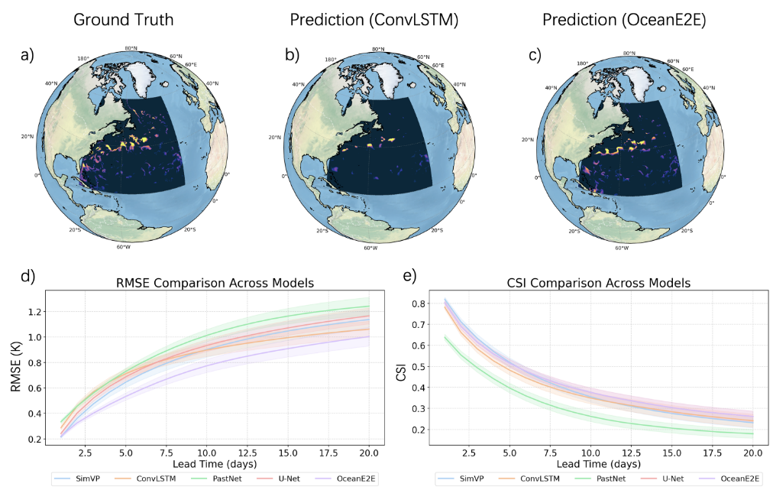
五、Regional high-resolution simulation (RQ3)
框架能否在区域高分辨率模拟中也表现出色？因为高分辨率意味着更复杂的海洋动力过程（如中尺度涡）。
定性分析 (Figure 5 a-c):与基线模型相比，Ocean-E2E的模拟结果展现了更丰富的物理细节，例如更多的中尺度涡旋和更强的极端MHW事件（黄色部分），这与高分辨率下的真实海洋状况更接近。
定量分析 (Figure 5 d-e): RMSE和CSI指标再次证明，Ocean-E2E在高分辨率模拟中同样达到了SOTA水平，全面优于其他基线模型。这证明了他们框架的可扩展性和物理真实性。

Slide 19
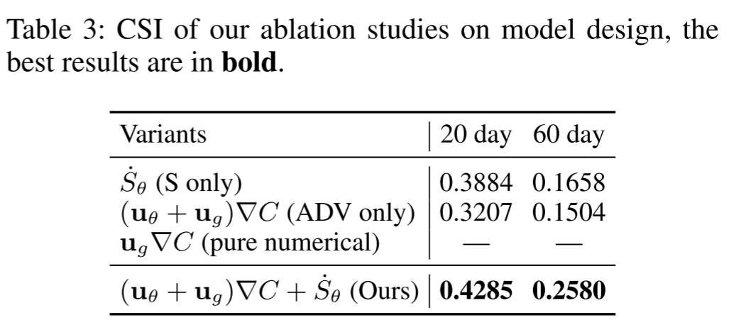
五、消融实验
实验设计 (Table 3): 他们设计了几个变体进行对比：
1. 完整模型: `(uθ + ug)∇C + S˙θ`
2. 仅保留源汇项 (S only):只用AI模拟海气相互作用。
3. 仅保留平流项 (ADV only): 只用AI修正平流过程。
4. 纯数值模型:去掉所有AI修正项（`uθ` 和 `S˙θ`），只保留 `ug∇C`。

Slide 20
一、结论
Ocean-E2E 提出了一个融合物理约束与深度学习的端到端海洋热浪预测框架，可从稀疏观测直接生成高精度预测。模型通过神经同化与混合物理–AI建模，实现了1–40天尺度的高效预测，整体误差降低约10–30%。结果显示，该方法在极端事件预测中表现突出，兼顾精度、效率与物理一致性。
二、启发
1、提升模型的可解释性
使模型在预测的同时输出关键驱动因子贡献图，明确哪些物理变量（风场、混合层深度、辐射等）主导了热浪的发生。这样既能提升模型透明度，也能帮助科学上理解热浪机制，实现从“黑箱预测”向“机理解析”的转变。
2、发展区域化与可迁移的预测体系。
目前大多数模型是针对单一区域或全球平均的，但不同海域（比如南海、北太平洋、印度洋）的热浪机制差异很大。未来可以设计区域自适应模型，实现从一个海区到另一个海区的预测迁移，提高模型泛化能力。

Slide 21
谢谢聆听！

